Slide 1
мады рухс фæлгонц
Плиты Грисы баллада "Авд цухъхъайы»

Slide 2
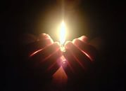
Æлгъыстœй зындоны дзыназа,
Цы лœг œрымысыди хœст!
Плиты Грис.

Slide 3
хæст

Slide 5
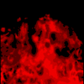
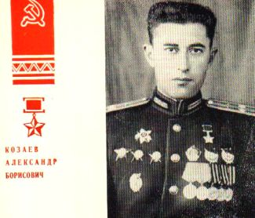
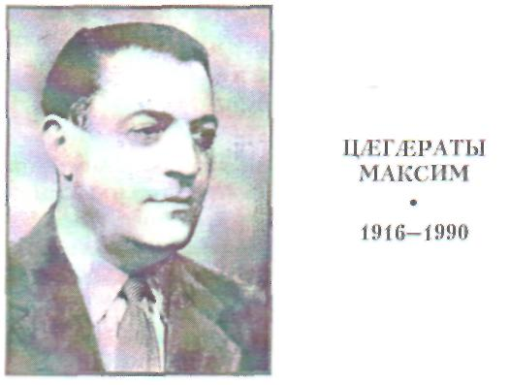
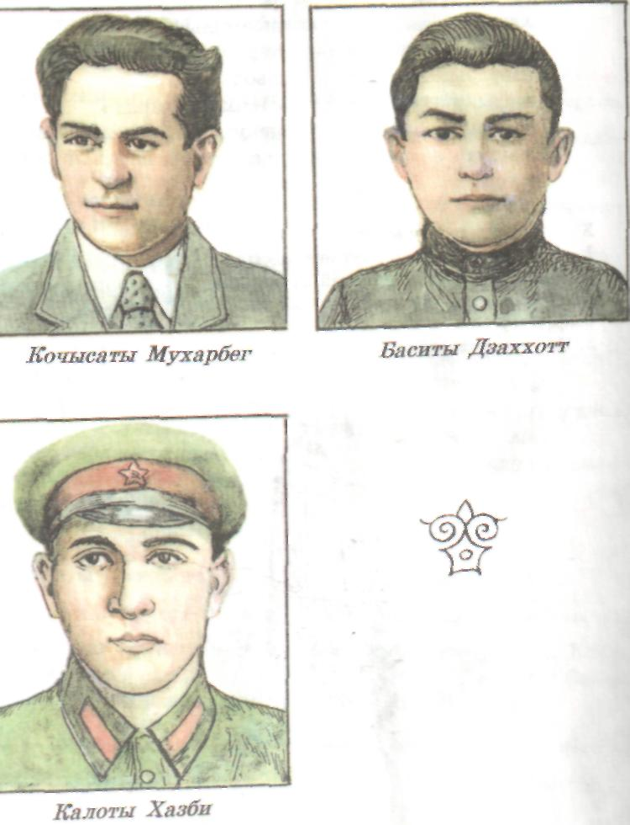
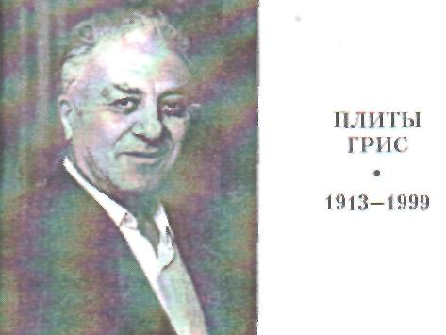

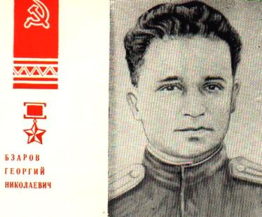
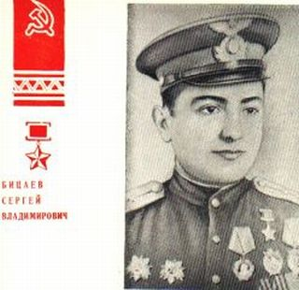
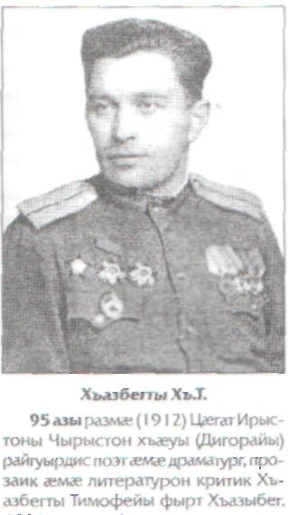
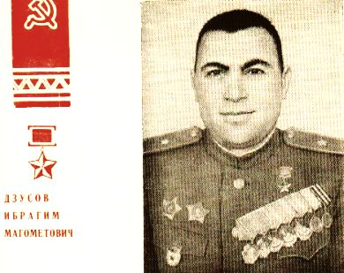
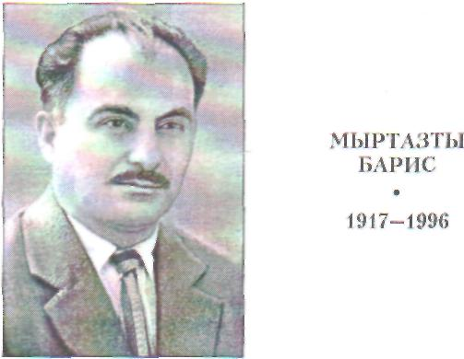
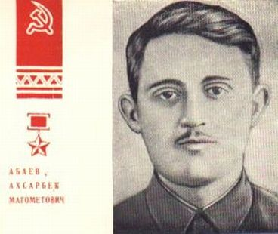
Кочысаты Мухарбег
КалотыХазби

Slide 6
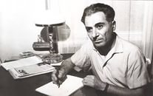
Плиты Грис
1913-1999

Slide 7


Slide 8
Рядом – восемь убитых деток,
Восемь сосенок молодых,
Без хвоиночки и без веток –
Тонких, высохших, неживых.
И стоял я, солдат бывалый,
И глядел, как в лесу, при мне,
Плачет дерево... Видно мало,
Человеческих слез войне!
/Г. Плиев, пер. Т.Веселовой/

Slide 9
Цœй зын дœ, цœ, хœстмœ цœуын,
цœй зын дœ!
Плиты Грис

Slide 10
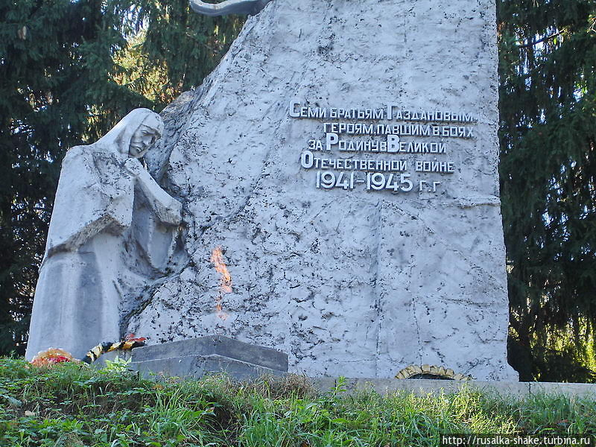

Slide 11
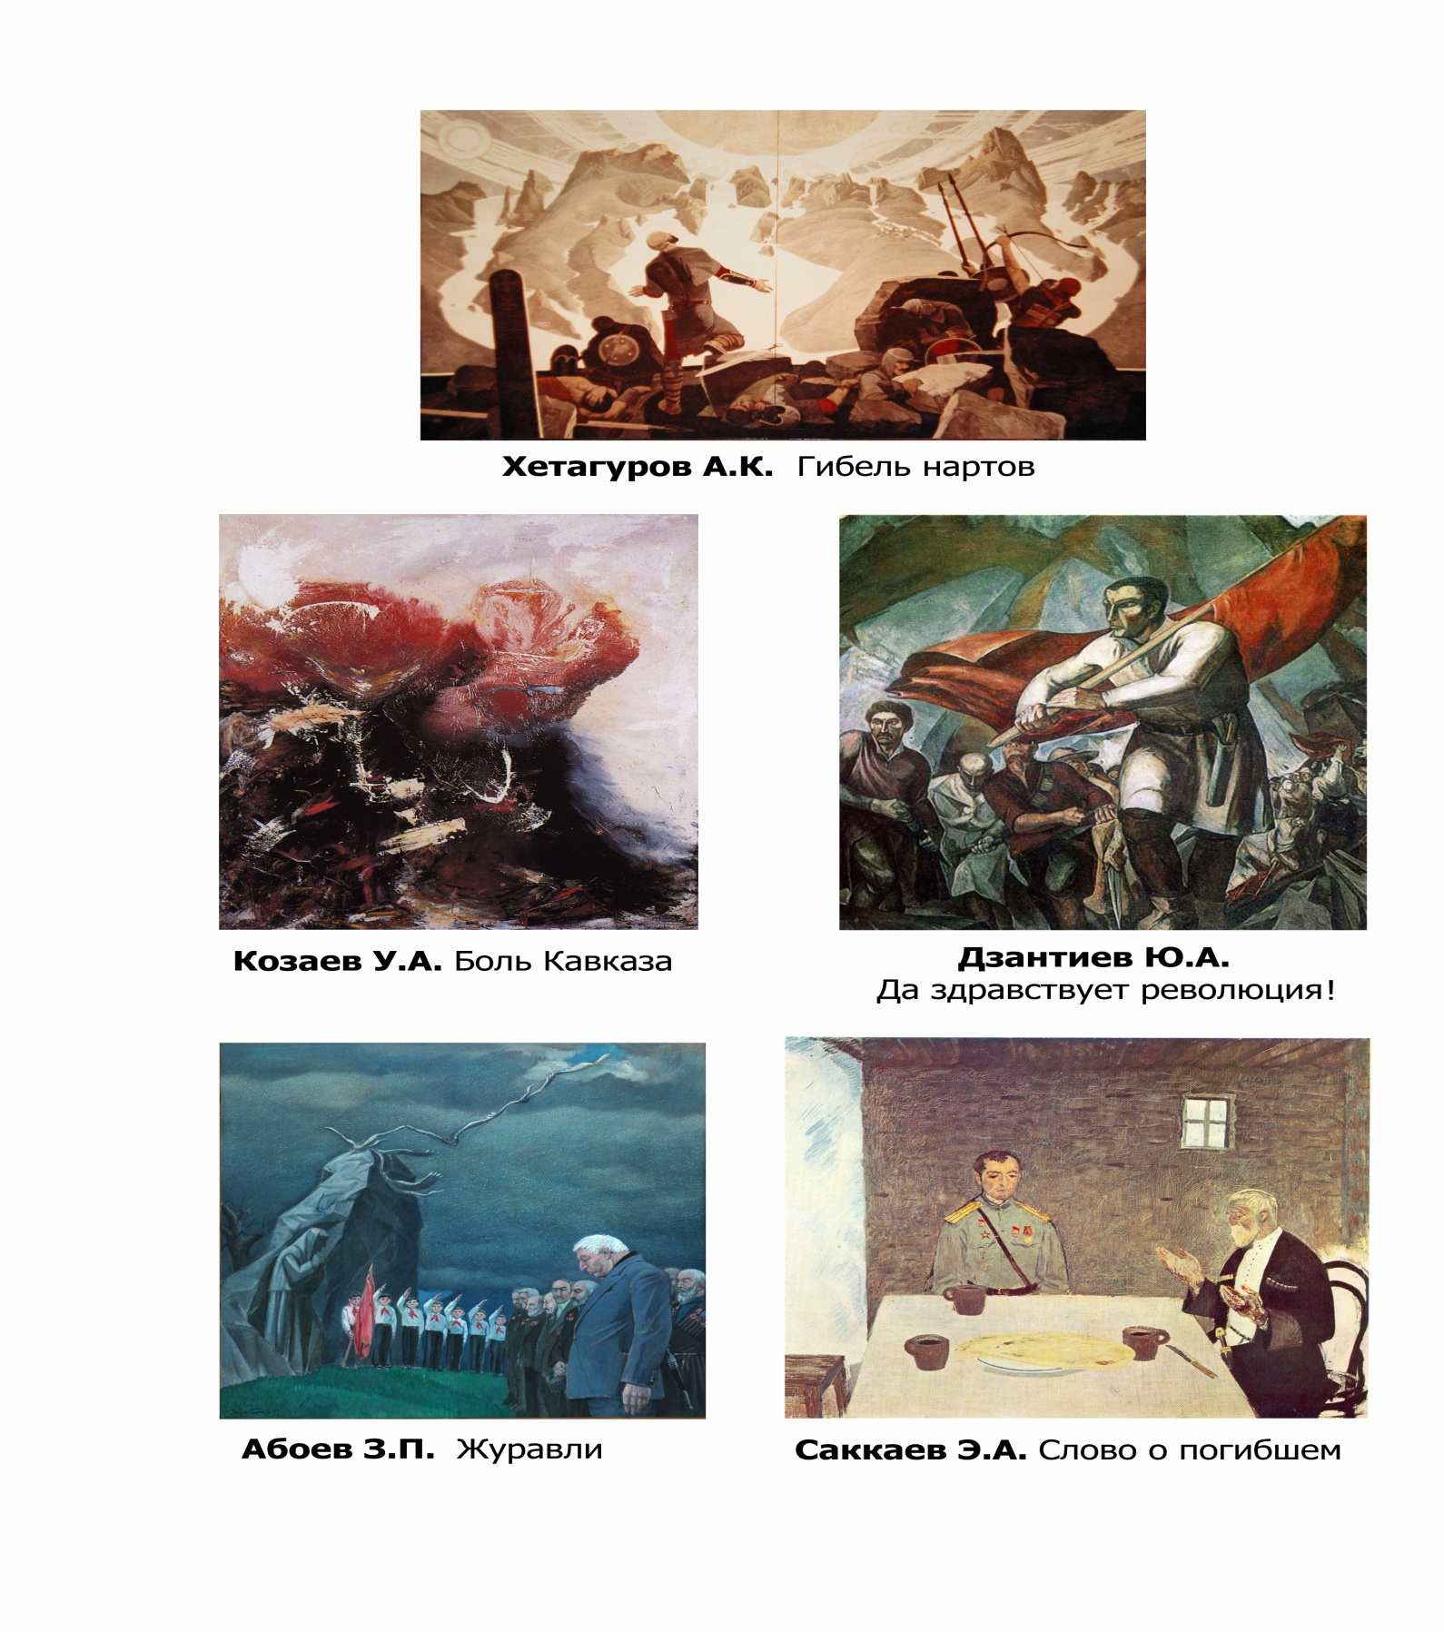
З.П. Абоев Журавли.

Slide 12
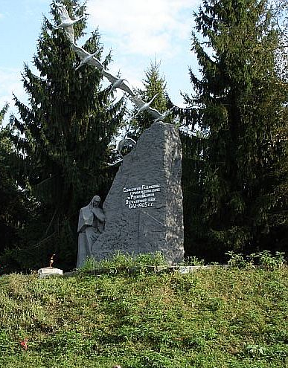
С.П. Санакоев. Памятник братьям Газдановым
Уыдон уыдысты авд æфсымæры: Мæхæмæт, Дзæрæхмæт
Хæдзысмел, Махарбег, Созырыхъо, Шамил æмæ Хасанбег

Slide 13
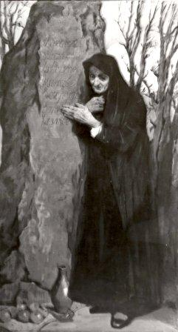
Б.Н. Калманов. Мать.
Æмœ сыстади дунейыл мад.
Къухтыл систа йœ иунœг бындары.
Зилы, агуры зœххыл растад,
Хœстœндзарœгœн йе стыр маст хъары:
«Ма та, ма суадз дунейыл хœст…»

Slide 14
Хаджисмел и Магомед погибли под Севастополем,
Дзарахмат – в Новороссийске,
Созрико – в Киеве,
Махарбек под Москвой,
Хасанбек – в Белоруссии,
Шамиль был смертельно ранен в канун Дня Победы – у стен Берлина.

Slide 15
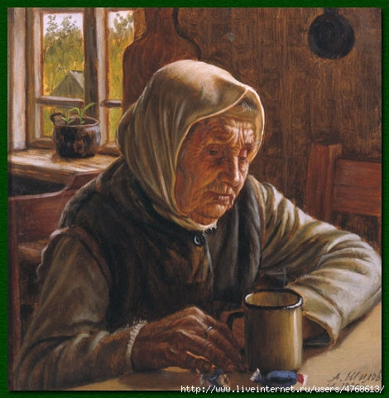

Slide 16
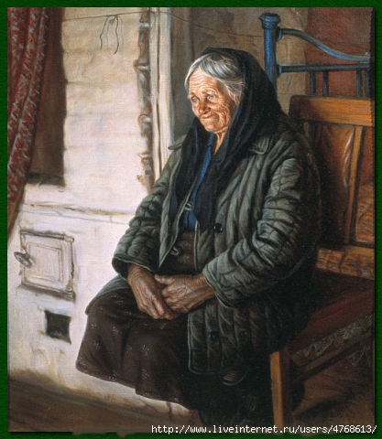
А. Шилов. Материнские думы
Хатдзœг: Тохы бон удхœссœг нœмыг фыццаг хъайтары риуыл сœмбœлы, œнусы бонмœ та мады зœрдœйы баззайы!

Slide 17
И ничего не нужно матери на свете, –
Только б не было в мире войны...

Slide 18
Æнусон цардæй æнусон кад – хуыздæр.
Райгуырæн бæстæ адджын у.
Кадæн агурæн нæй, йæ фæдыл цыфæнды згъорд та у æнæпайда.

Slide 19

Цы хъœуы цœмœй
мœ уа хаст ???

Slide 20
Цœмœй уа !!!

Slide 21
